Slide 1


虚拟存储概念
■ 虚拟存储的需求背景
■ 覆盖技术
■ 交换技术
■ 局部性原理
■ 虚拟存储概念
■ 虚拟页式存储
■ 缺页异常

Slide 2

覆盖技术
■ 目标
在较小的可用内存中运行较大的程序
■ 方法
依据程序逻辑结构，将程序划分为若干功能相对独立
的模块；将不会同时执行的模块共享同一块内存区域
必要部分（常用功能）的代码和数据常驻内存
可选部分（不常用功能）放在其他程序模块中,只在需要用到时装入内存
不存在调用关系的模块可相互覆盖，共用同一块内存区域

Slide 3
覆盖技术示例
程序调用结构：190K
内存总共：110K
A
20K
A
程序X的常驻区
A（20K）
B
50K
C
30K
B
C
覆盖区0
（50K）
D
30K
E
20K
F
40K
D
E
F
覆盖区1
（40K）
另一种调用方法：
(100K)
— A占一个分区：20K
— B、E和F共用一个分区：50K
— C和D共用一个分区：30K

Slide 4
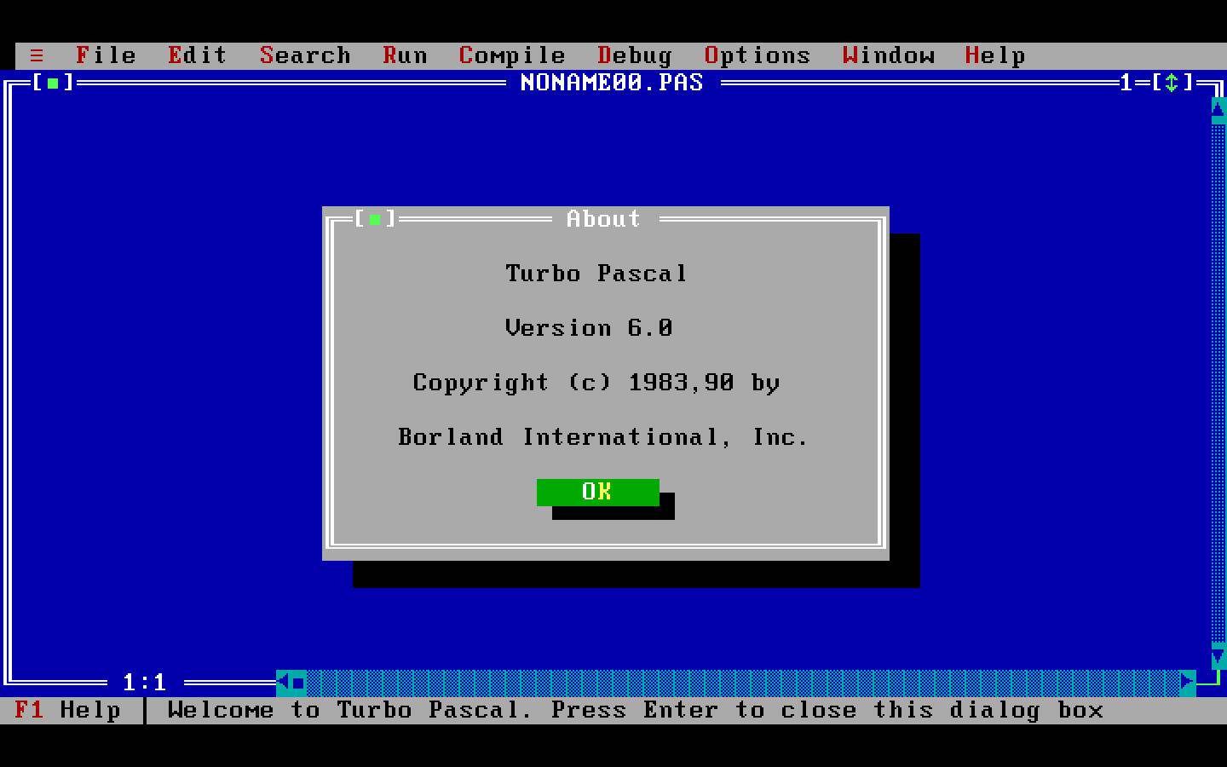
覆盖技术的不足
■ 增加编程困难
需程序员划分功能模块，
并确定模块间的覆盖关系
增加了编程的复杂度；
■ 增加执行时间
从外存装入覆盖模块
时间换空间
Turbo Pascal的Overlay系统单元
支持程序员控制的覆盖技术

Slide 5
交换技术
■ 目标
增加正在运行或需要运行的程序的内存
■ 实现方法
可将暂时不能运行的程序放到外存
换入换出的基本单位
整个进程的地址空间
换出（swap out）
把一个进程的整个地址空间保存到外存
换入（swap in）
将外存中某进程的地址空间读入到内存

Slide 6



交换技术
_{操作系统内核}
_{①} _{换入}
_{进程p1}
② _{换出}
_{进程p2}
_{用户地址空间}
_{外存}
_{内存}
（本图摘自Silberschatz, Galvin and Gagne： “Operating System Concepts”）

Slide 7
交换技术面临的问题
■ 交换时机：何时需要发生交换？
只当内存空间不够或有不够的可能时换出
■ 交换区大小
存放所有用户进程的所有内存映像的拷贝
■ 程序换入时的重定位：换出后再换入时要放 在原处吗？
采用动态地址映射的方法

Slide 8
覆盖与交换的比较
■ 覆盖
只能发生在没有调用关系的模块间
程序员须给出模块间的逻辑覆盖结构
发生在运行程序的内部模块间
■ 交换
以进程为单位
不需要模块间的逻辑覆盖结构
发生在内存进程间

